Slide 1
我的暑假日常
四乙 5號 林宥翔

Slide 2
韓國行-釜山。

Slide 3
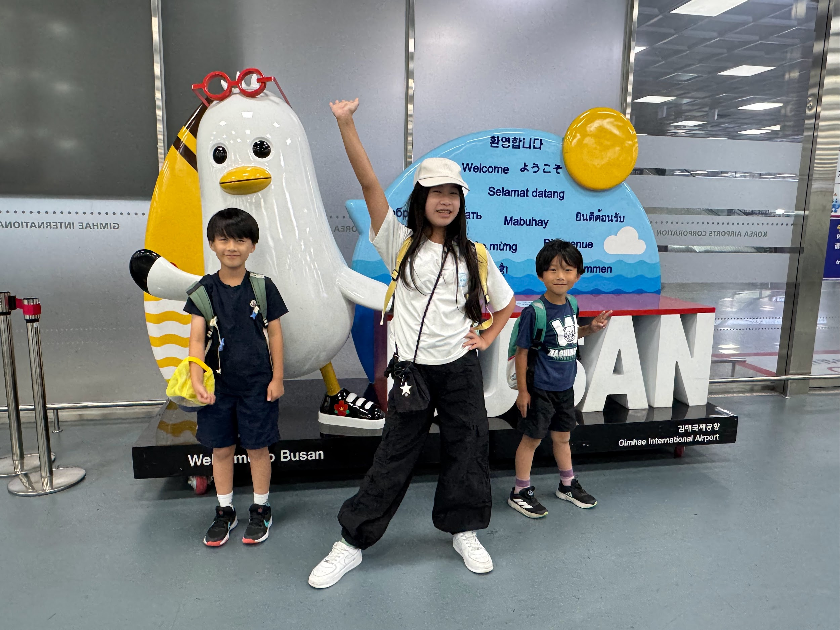
2025.06.28
趁結業式大家都放假之前我們就衝出國去釜山玩了，這是我第一次去韓國，立刻跟釜山的吉祥物海鷗
boogi拍照留念。

Slide 4
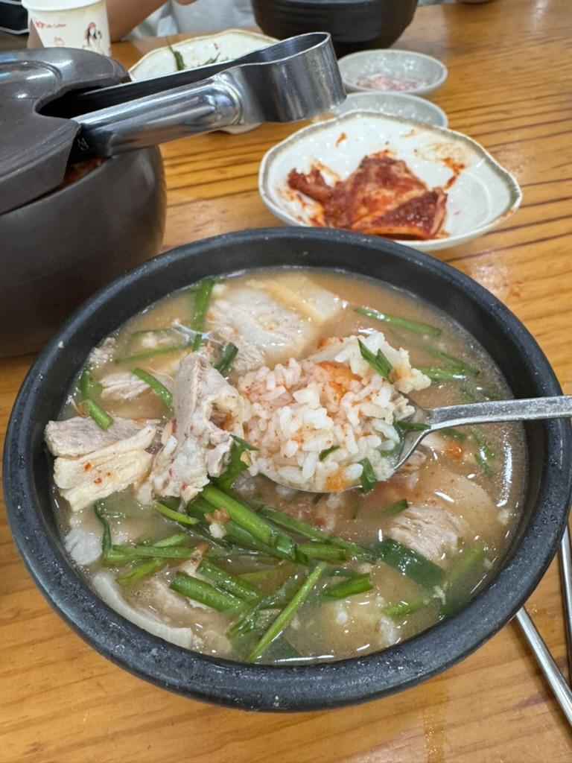
第一餐我們去吃了釜山有名的豬肉湯飯，第一次嘗試有點害怕，沒想到意外的美味，看起來肥肥的豬肉，卻一點腥味都沒有，入口即化，再加上正宗的韓國泡菜，非常符合我的口味，忍不住整碗吃光光。

Slide 5
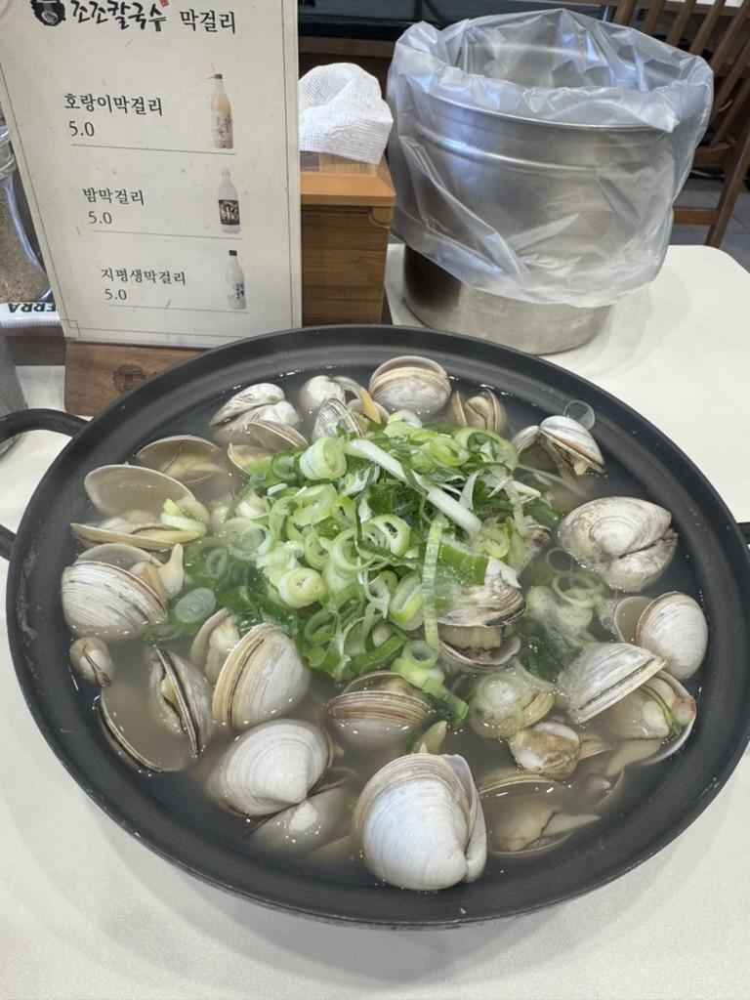
2025.06.29
今天我們去釜山有名的海邊品嚐另一個韓國美食：蛤蠣刀削麵。這是一家很厲害的店，菜單上只有三道菜：蛤蠣湯，蛤蠣刀削麵和海鮮煎餅。每樣都讓人食指大動，我們家飽足一餐之後就移動到水族館參觀。

Slide 6
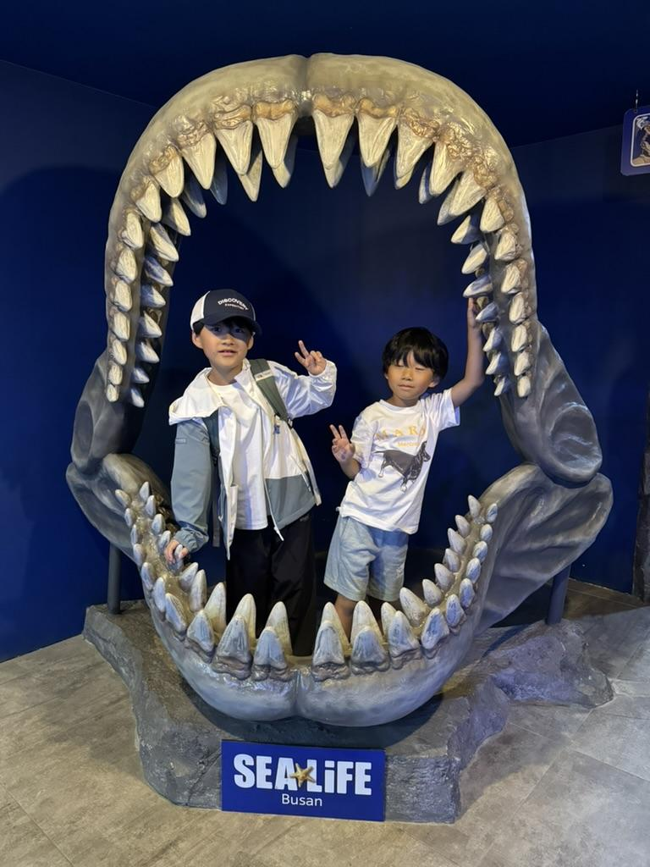
我最喜歡去水族館，因為我可以看到各式各樣的海底生物，是平常在餐桌上看不到的，哈哈哈哈～不是啦！是在台灣不可能看見的海底生物。釜山的水族館有很多鯊魚類，我們有坐小船和這些生物近距離接觸並體驗餵魚，我還被大海龜潑濕了，最後看了關於鯊魚的VR影片，終於捨不得地離開了。

Slide 7
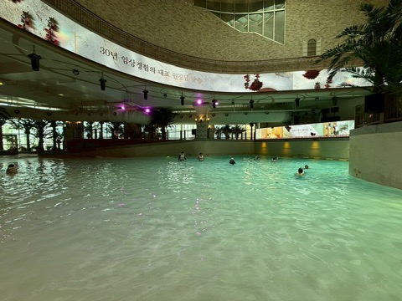
2025.06.30
今天的行程很簡單，就是去韓國有名的汗蒸幕，釜山這家汗蒸幕很厲害，除了大人喜歡的三溫暖之外，還有大人和小孩都會玩到瘋掉的水上樂園。這裡的水上樂園很多設施，又乾淨又舒服，沒有漂白水的味道，廁所也非常乾淨。

Slide 8
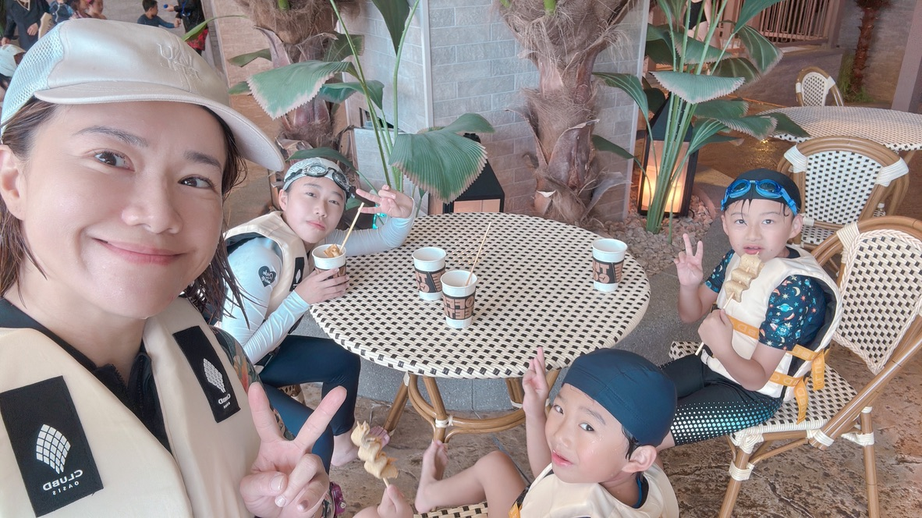
水上樂園裡有一個大海嘯池，還有一個環繞水上樂園的漂漂河，以及各式各樣的水上設施，每個都很有趣。最好玩的就是有一個蓋在大樓上的高速划水道，我跟媽媽一起坐，一路上我一直尖叫，差點哭出來，但是真的是又刺激又有趣，只是我回飯店後喉嚨超痛T.T

Slide 9
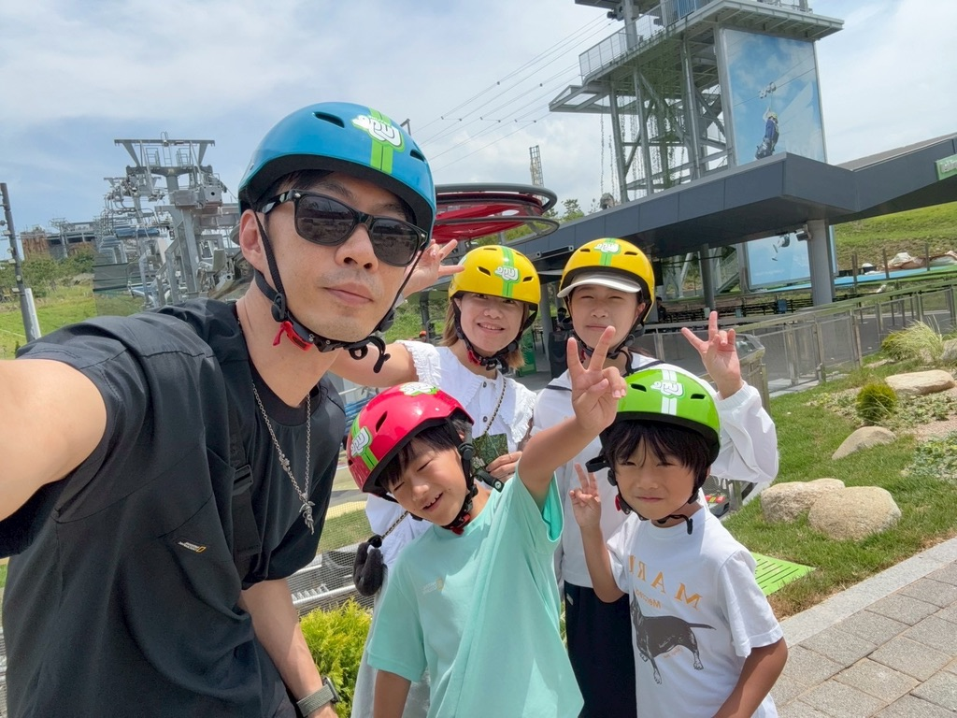
2025.07.01
今天去體驗斜坡滑車，這是一個蓋在山上的車道，類似卡丁車，小朋友也可以自己駕駛，不過因為我肌肉量不夠，有點不好控制，所以第一次嘗試的時候太害怕就哭了，後來讓媽媽載我，就感受到滑車的樂趣，好像親身體驗瑪力歐賽車，很刺激。一路上還會幫我們拍照攝影，讓我們回家繼續回味。姊姊和弟弟還有去嘗試高空滑索，真的是太大膽，我完全不敢，太佩服他們。

Slide 10
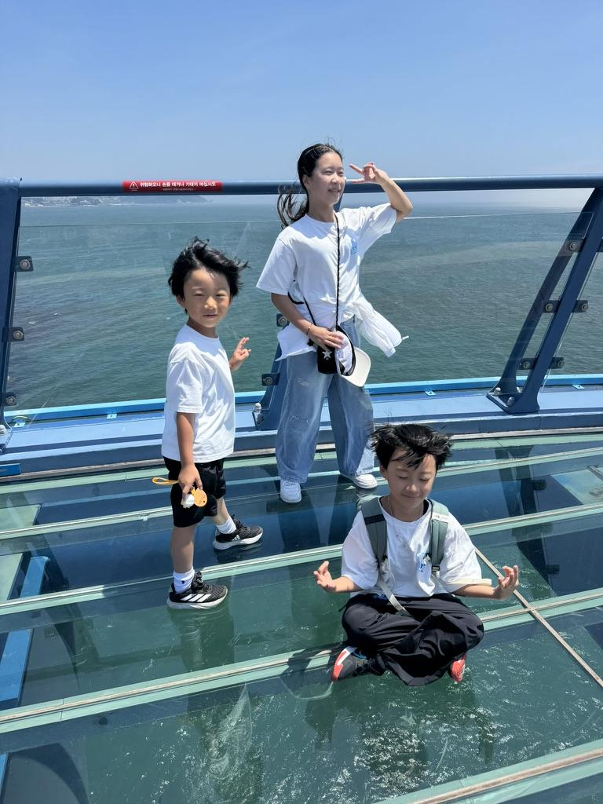
2025.07.02
這天媽媽安排了一日跟團旅遊，我們跟著遊覽車到許多知名的景點參觀，有膠囊列車，還有海上的空中步道，鵝妹金（？），還去了文化村，中間我們品嚐了當地的海鮮大餐，每道餐點都很新鮮，我們家點了滿滿一桌然後再通通掃空，韓國大媽一直稱讚我們吃得很好，其實是食物真的很美味。
晚餐我們也入境隨俗的吃了韓國烤肉，還有我每到海島國家必吃的海膽，so yummy。

Slide 11
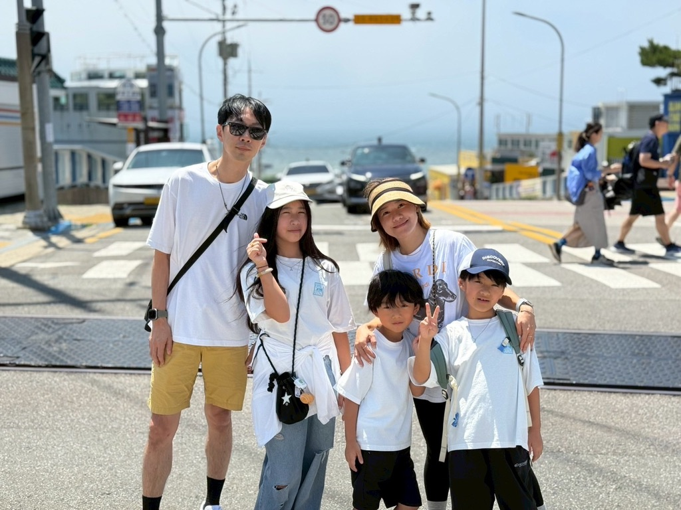
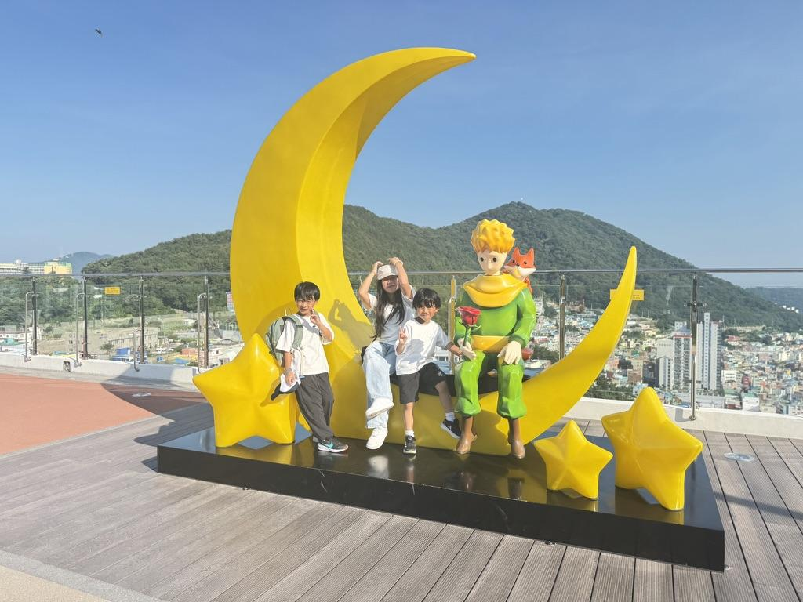
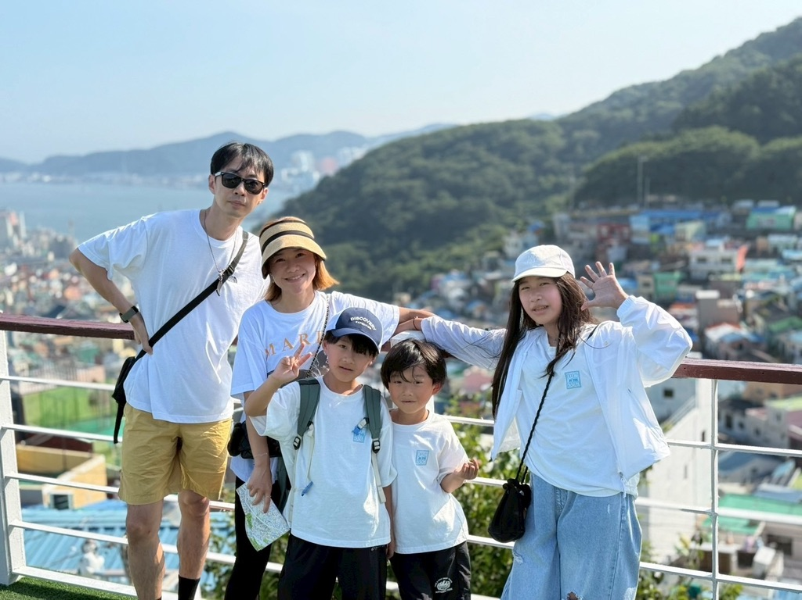

Slide 12
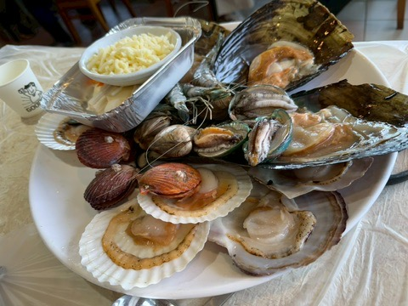
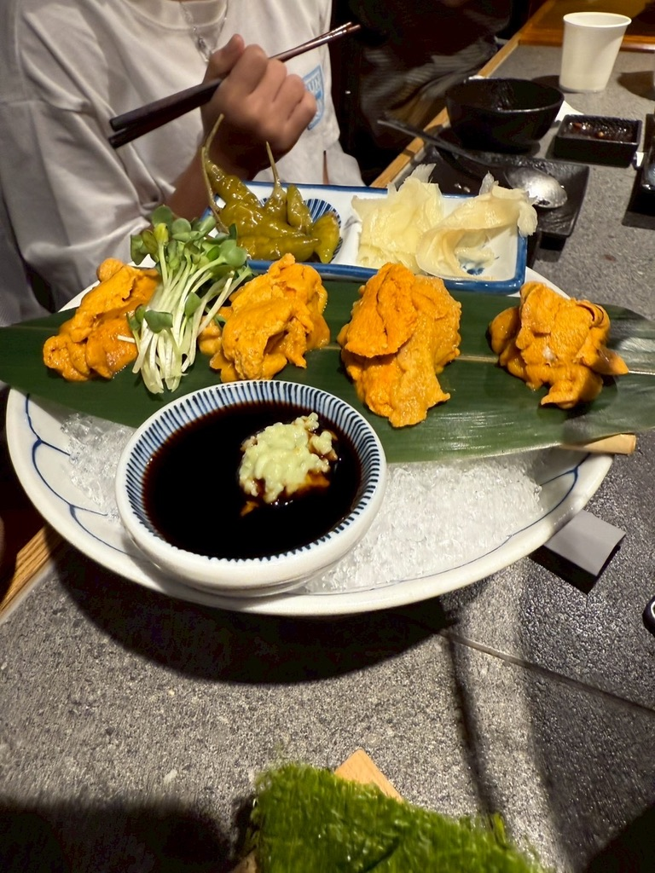
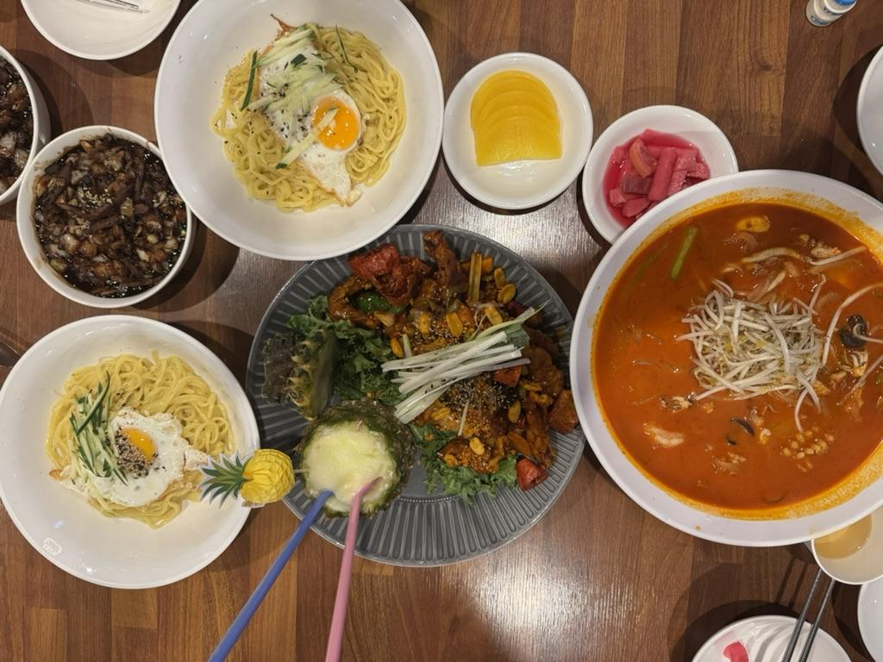

Slide 13
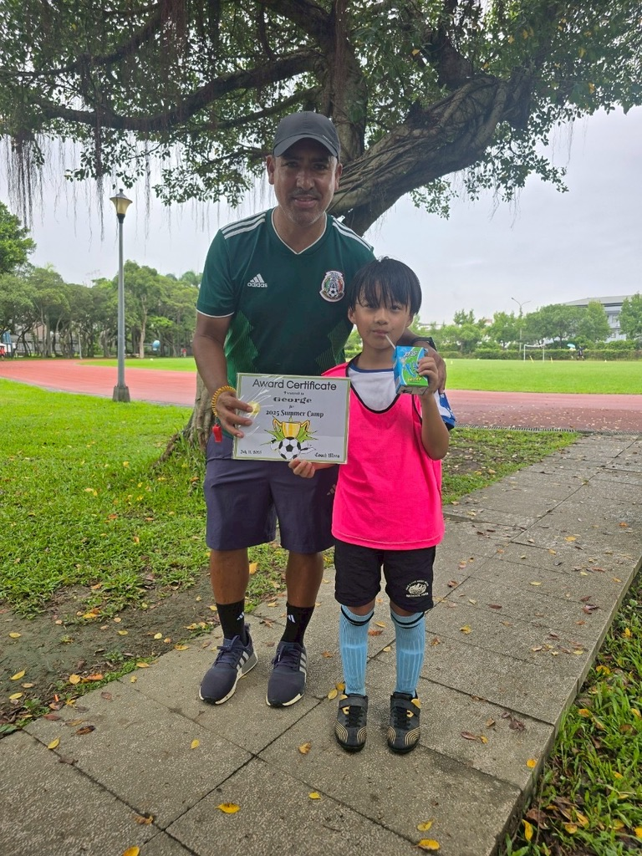
足球營隊
回台灣之後媽媽幫我們安排足球練習，非常精實又累人的一週，每天都在大太陽底下練球，第一天還遇到大雷雨，我們就在雨中瘋狂踢球，雖然濕濕的很討厭，但這麼瘋狂的練球莫名讓人很興奮。幸好接下來幾天都是好天氣，教練還為我們準備了結冰的運動飲料和養樂多消暑，還有弟弟陪我一起練習，所以這週過得很開心。

Slide 14
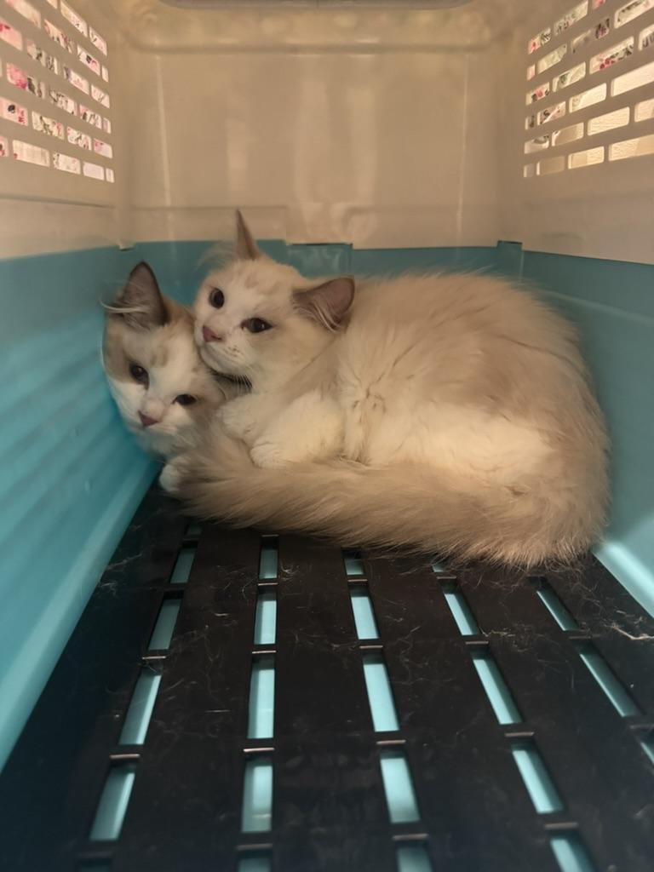
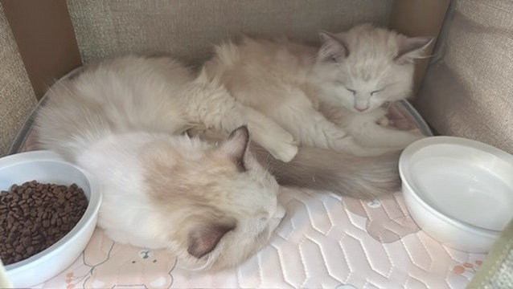
我們家的新成員。我的女朋友？？

Slide 15
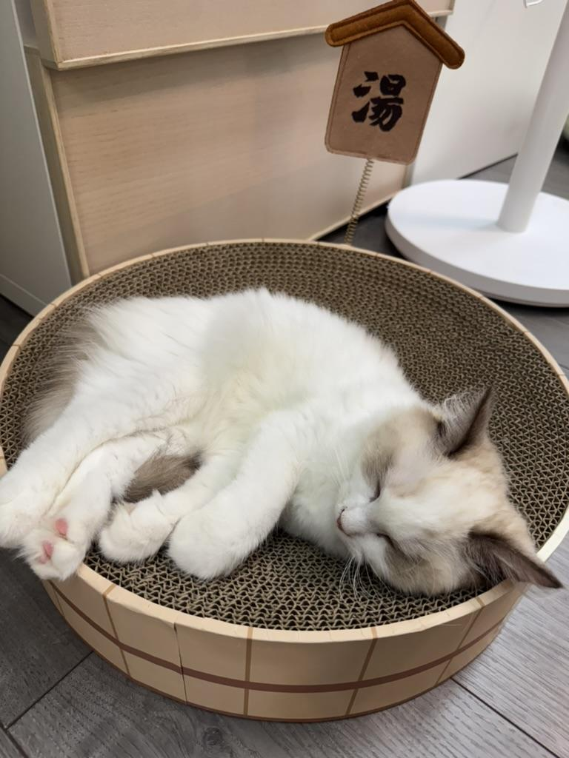
我的女朋友是一隻貓，名字叫Hana，Hana的耳朵比較深色，眼睛周圍也是深色的毛，好像兩個黑輪，她比較瘦小，但是很撒嬌，不太怕人，毛非常的柔軟，很愛玩，不過有時候會抓我們或咬我們，還好都是輕輕的，她很喜歡吃肉泥，是個貪吃鬼。

Slide 16
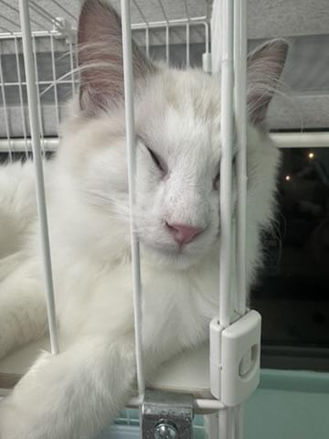
Haru是公貓，全身都是雪白的毛，個性冷酷高傲，有點像獅子，很敏感怕生，常常躲起來找不到，但是他不會吵鬧也不會抓人，睡覺的時候會有彎彎的眼睛超可愛，玩逗貓棒的時候會後空翻。晚上時間到會自己乖乖回籠子休息，然後就變成這樣-->

Slide 17
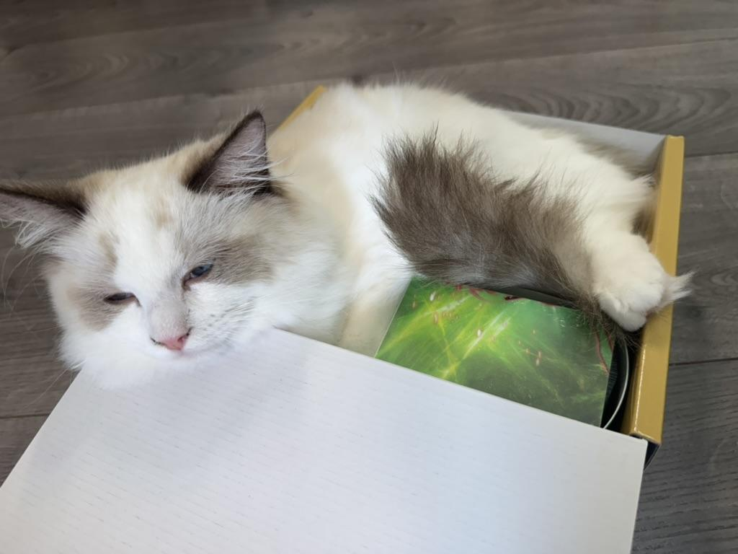
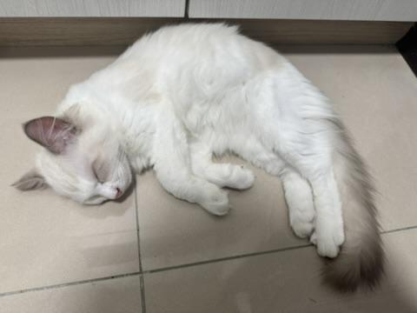
養貓是我們覺得很幸福的事情，但是照顧他們不容易。每天要幫他們換水換飼料，還要確定貓砂盆很乾淨，最重要的是要陪他們玩，媽媽說就跟照顧小朋友一樣，要用心。他們來我們家之後帶來很多歡樂，每天都有很多有趣的事情，我真的很愛他們。

Slide 18
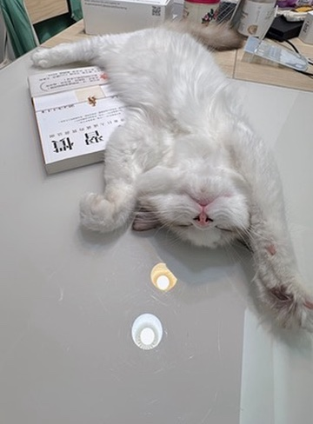
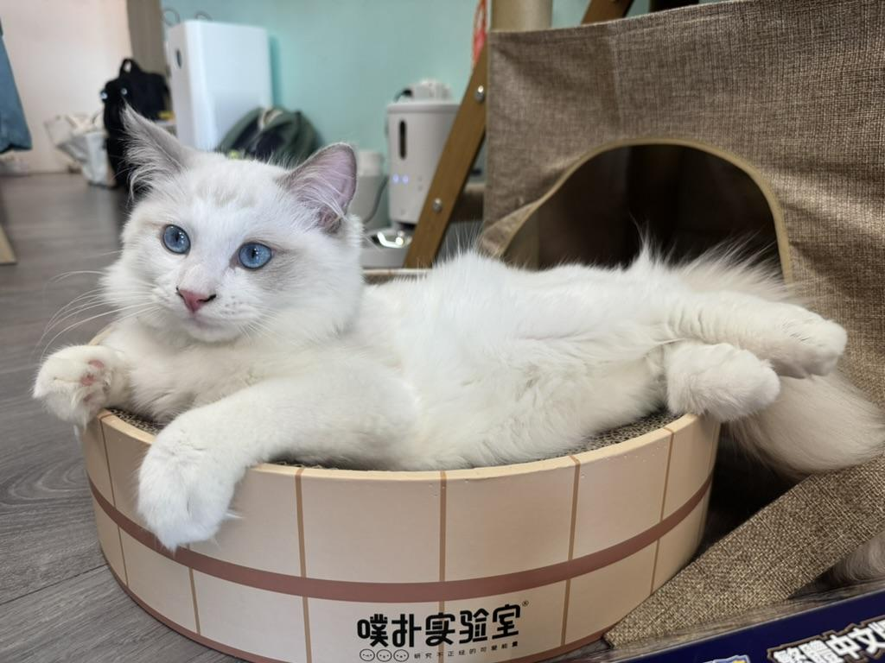

Slide 19
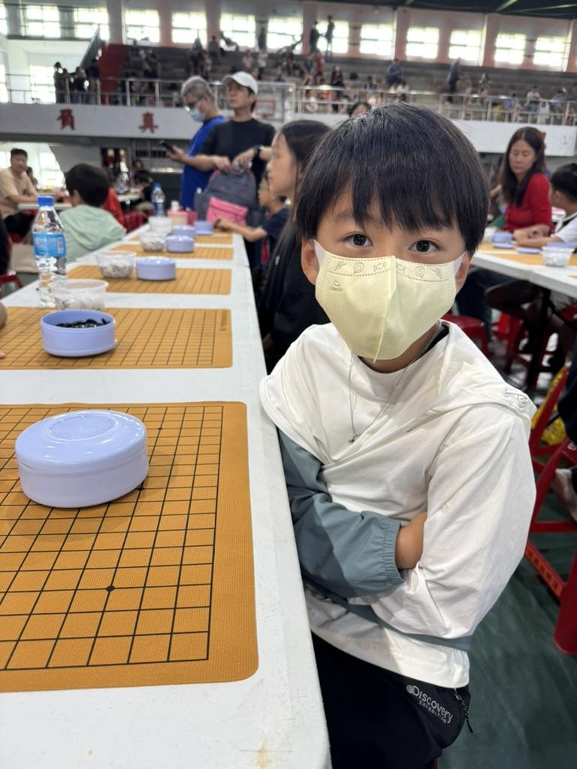
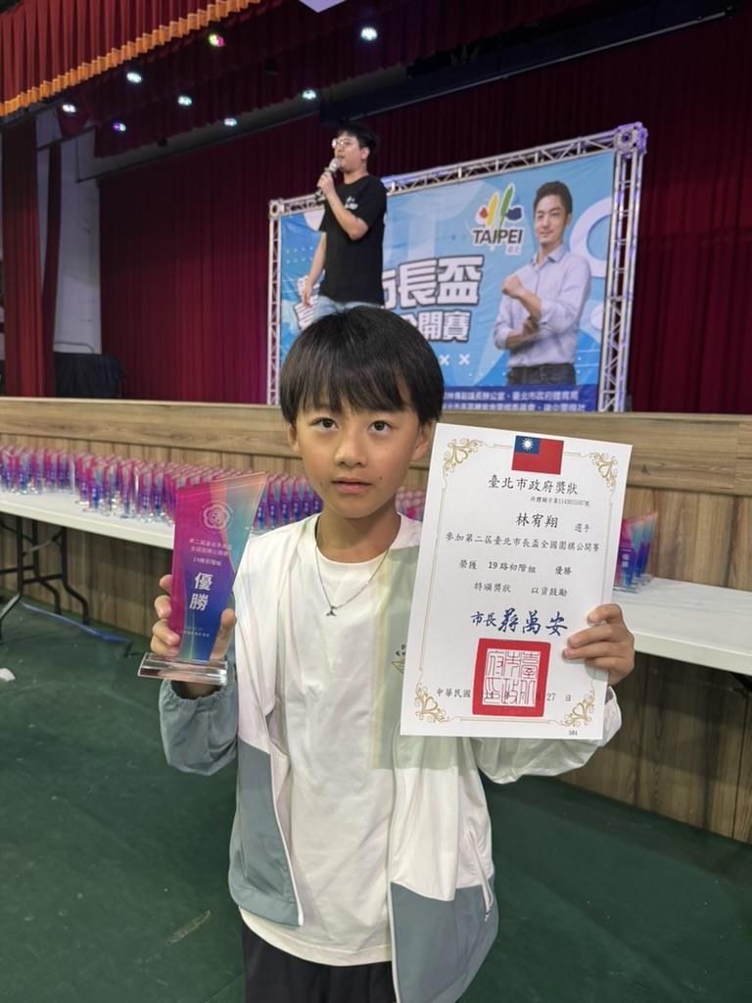
台北市長盃全國圍棋公開賽：5戰3勝，在40個選手中排名第9名拿到優勝。

Slide 20
日本行-沖繩。

Slide 21
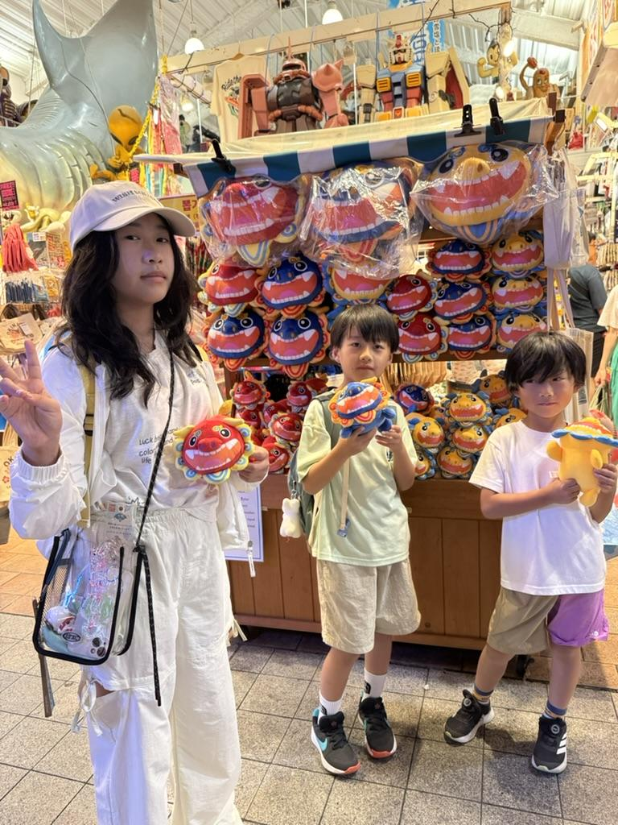
2025.08.08
上次來沖繩已經是5年多前的事，那時候我還好小，這次趁我們都長大，媽媽說可以來沖繩玩很多水上活動。

Slide 22
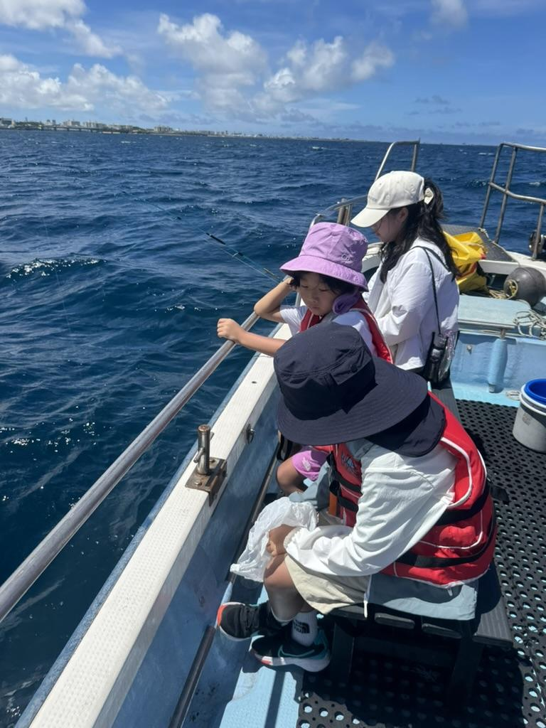
2025.08.09
第一個水上活動，爸爸安排了我們去體驗海釣。這是我們全家第一次釣魚，因為太興奮，都忘記我們會暈船，沒吃暈船藥，結果出海沒多久，才開始釣魚，我跟爸爸就開始暈船。爸爸在暈船的期間還神奇的釣上兩條（笨）魚，然後下半場我就靠著微薄的意志力開始苦撐冥想，弟弟直接陣亡昏倒，剩下媽媽和姊姊。隔壁的日本家族陸續釣上許多魚，我們好羨慕，但是我只想趕快回到陸地上。

Slide 23
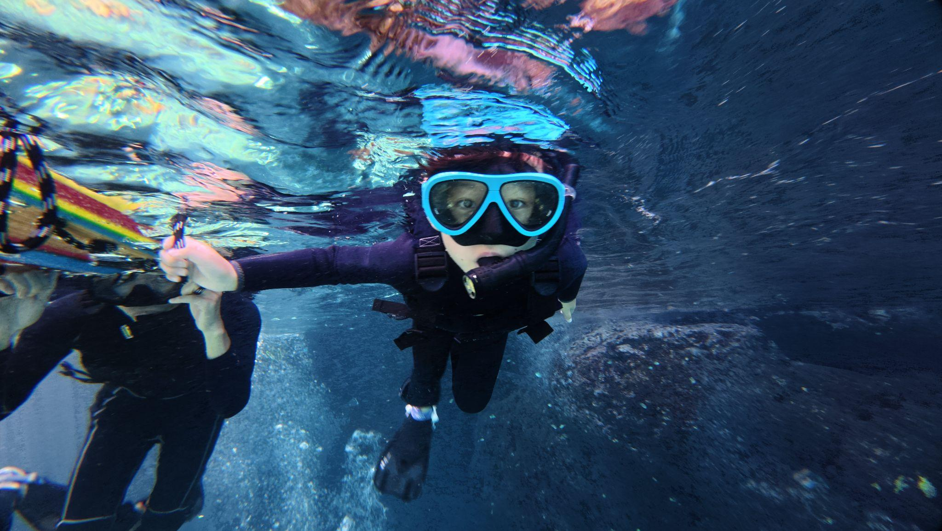
2025.08.10
這天出了一場小意外，我們原訂要去浮潛體驗，結果姊姊不舒服弟弟發燒，剩下我和爸爸媽媽，為了不要掃興，我體驗了半天偽獨生子，和他們去浮潛。浮潛要先穿上很不舒服的潛水衣，非常緊身又彆扭，然後戴上很緊繃的潛水鏡，教練非常仔細地說明和教學，接著就往大海出發了。

Slide 24
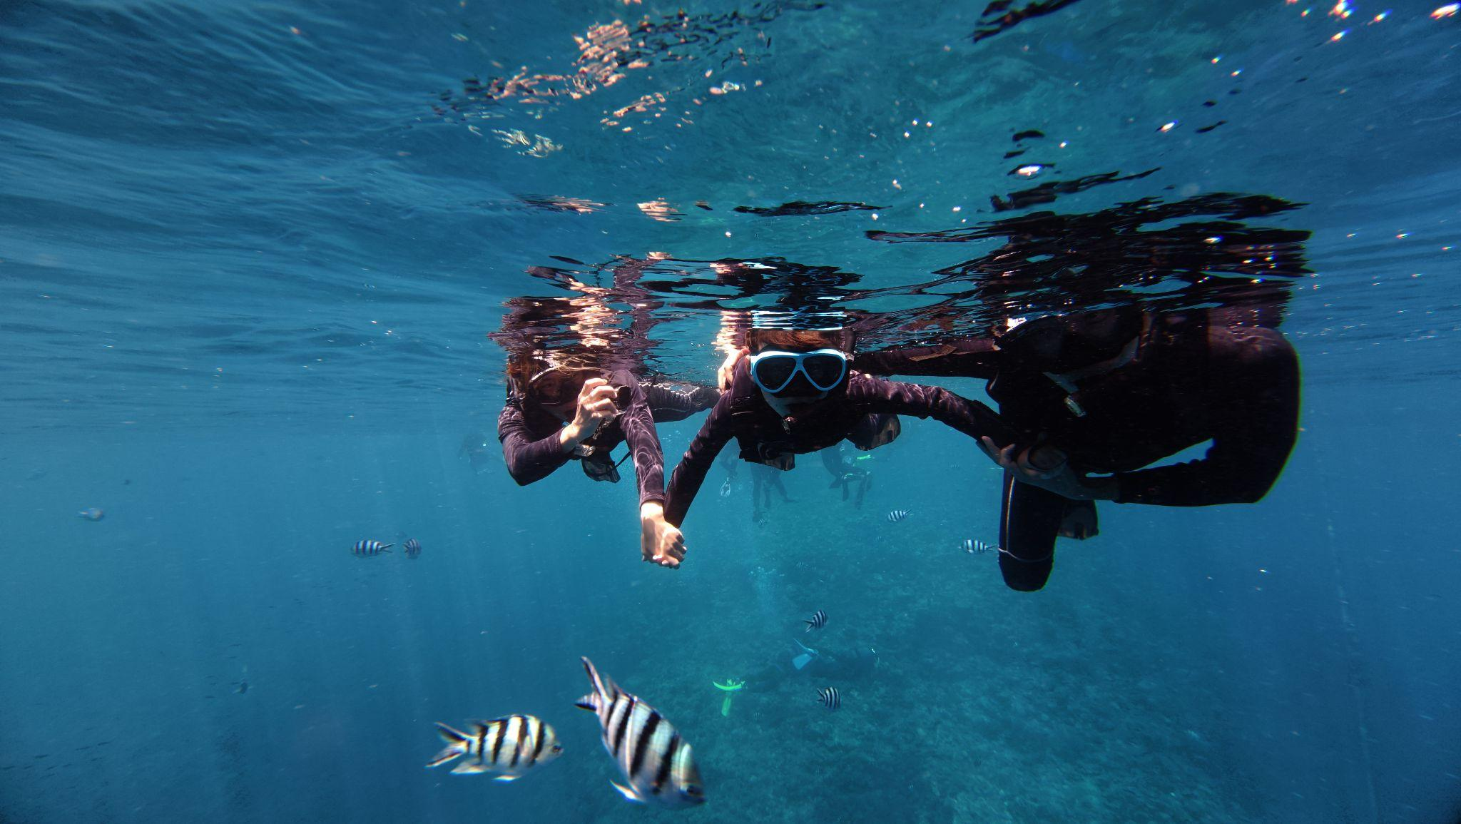
我們一樣坐著船出發，這次要浮潛的地方叫青洞。是沖繩有名的浮潛地點，一開始我們要從船上跳下海，這是我最難突破的點，因為太害怕會沉下水，還好有爸爸保護我，教練也很溫柔的接住我，我才發現我可以浮在海面上，感覺安全之後，我終於可以好好享受浮潛的樂趣。

Slide 25
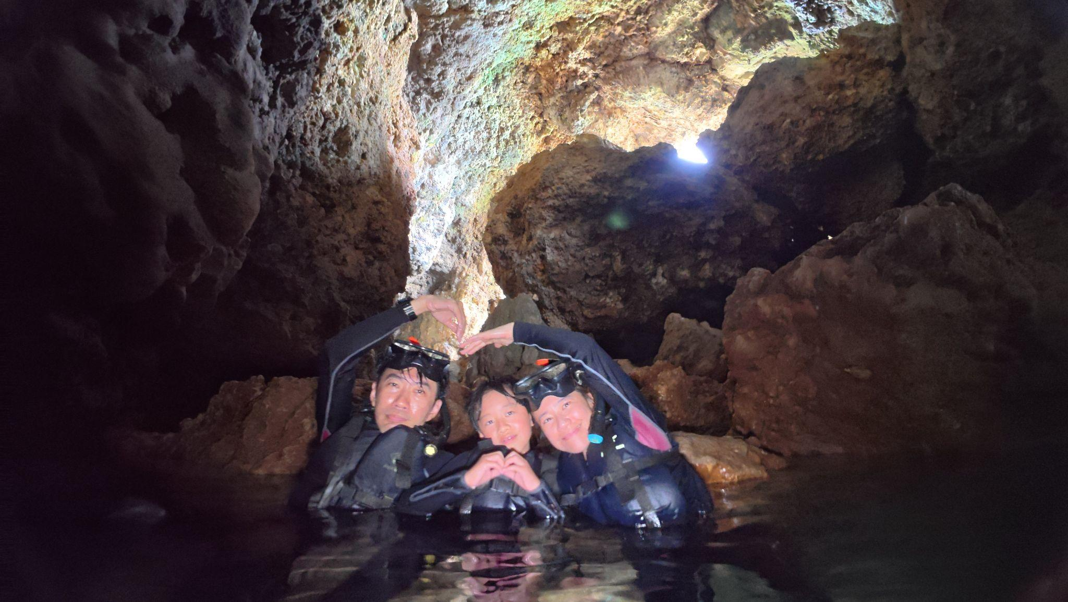
教練會用一個浮板協助我，我也在教練的陪伴下開始探索海底世界，我第一次靠海底和魚兒這麼近，真的很神奇很美妙，沖繩的海很藍很清澈，在我們浮潛的過程中，好多魚兒游過來靠近我們，一點都不怕生，我們在教練的帶領之下進入青洞。青洞因為海水侵蝕岩石而成，進入洞穴的陽光經過海水折射、反射呈現出美麗的夢幻藍色，見到的瞬間真驚艷啊！當下覺得好刺激，能有這樣的體驗真的太棒了。

Slide 26
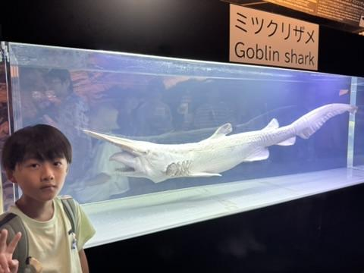
2025.08.12
來沖繩當然不免俗要去參觀水族館，沖繩水族館有一隻非常大的鯨鯊，我們還有看到一隻哥布林鯊的標本，看起來很好吃（？）我們一邊用餐一邊觀賞鯨鯊，是很特別的經驗。

Slide 27
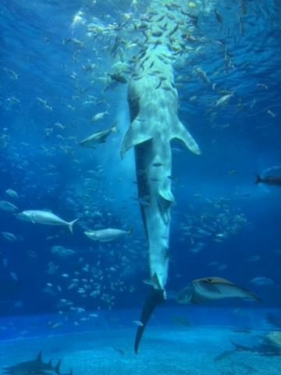
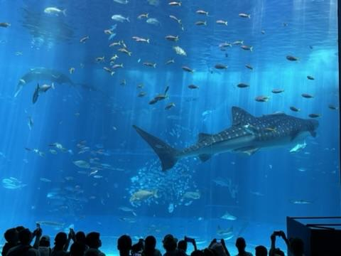

Slide 28
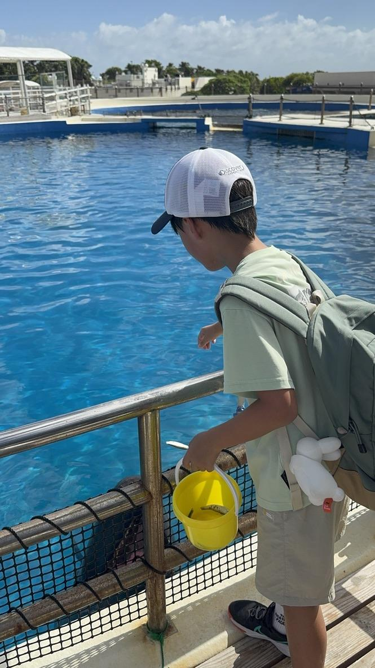
在水族館我們有去看海豚表演，雖然我覺得不太人道，但是媽媽說這些海豚都有被好好照顧對待，我才覺得放心一點。最後我們去餵了海豚後才依依不捨的離開。途中踩點了一家家庭式的阿古豬涮涮鍋，幸運的有位子，品嘗到當地有名的豬肉料理和海葡萄，就準備回家啦！

Slide 29
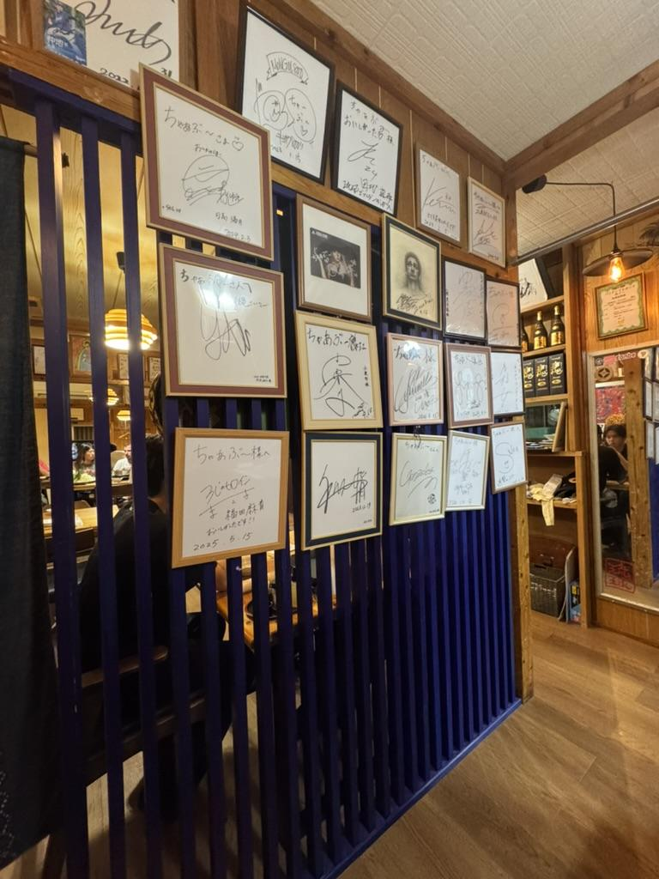
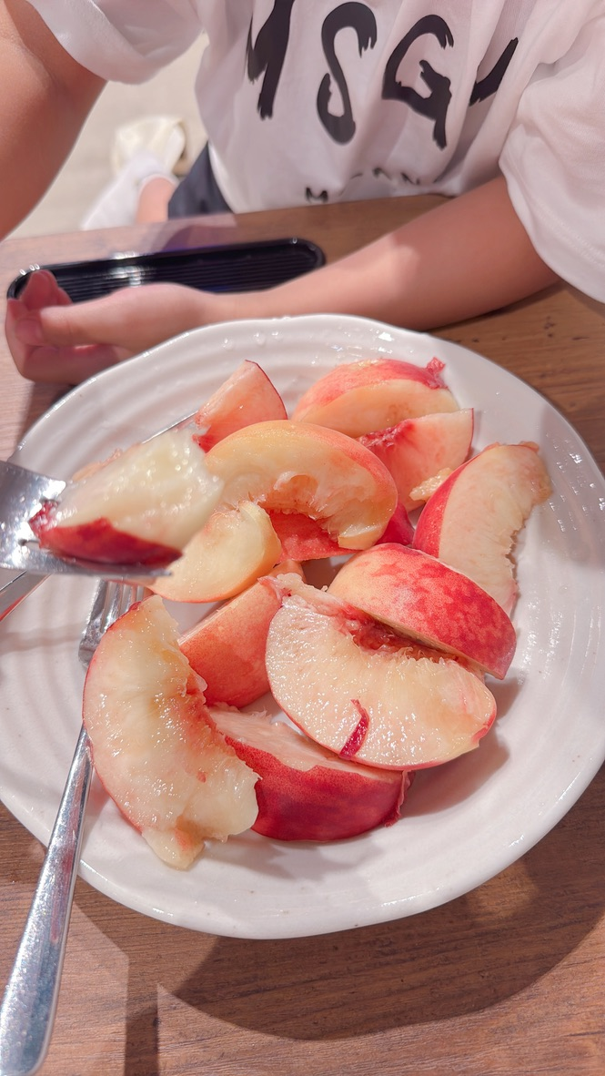

Slide 30
意外事件！！
就在我們要回台灣的當天，台灣正遭受颱風侵襲，我們的班機意外被取消，多滯留了一天，畢竟安全很重要，要開心的出門，平安的回家。

Slide 31
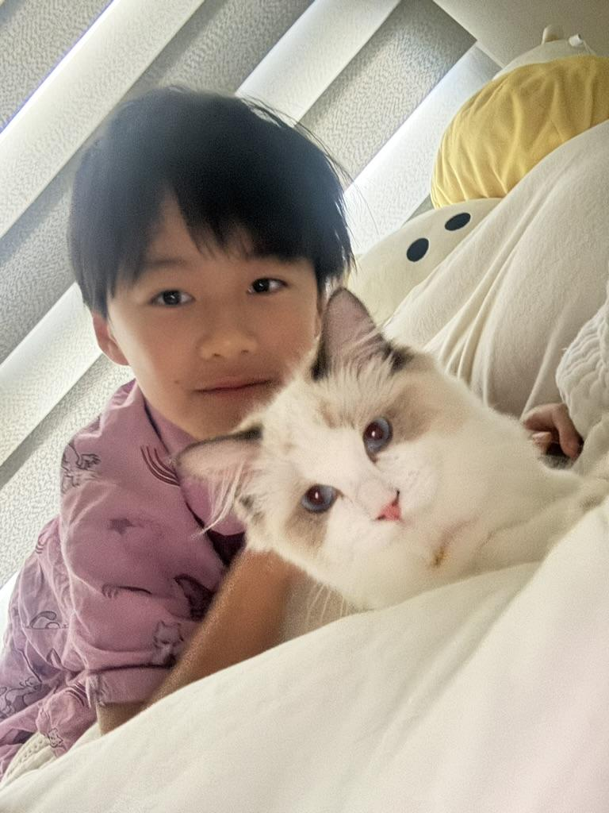
開心的暑假結束了，我好討厭開學，但是媽媽說這是國民義務教育，我如果不來上學，她會被警察抓走，我只好勉為其難地到學校上學了。好的，以上是玩笑話，我還是很期待開學發生有趣的事情，然後我更期待寒假快到來。

